Slide 1
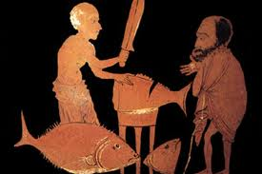
Διατροφή στην αρχαιά Ελλάδα
ΚωνσταντΙνος ΚαρακΙτσΙος

Slide 2
Διατροφή
Λιτή
Βασικά Συστατικά:
Σιτάρι
Κρασί ( κατανάλωναν νερωμένο )
Λάδι (αγουρέλαιο)

Slide 3
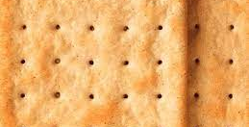
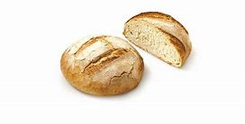
Βασίζονταν :
Σιτάρι σκληρό
Κριθάρι
Παρασκεύαζαν:
Ψωμί
γαλέτες

Slide 4
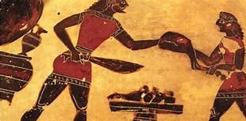
Κατανάλωση κρέατος ή θαλασσινών
Εξαρτιόταν :
οικονομική κατάσταση των ατόμων
από το πού ζούσαν (ύπαιθρο, πόλη κ.λ.π.)
Κρέας:
Μοσχάρι
Χοιρινό
Σπανιότερα
Κατσίκι
Αρνί

Slide 5
Λάδι
προτιμούσαν να το παρασκευάζουν από άγουρες ελιές.

Slide 6
Γαλακτοκομικά
Σε μεγάλο βαθμό
Κυρίως τυρί,
αλλά δεν το προτιμούσαν όσο το ελαιόλαδο

Slide 7
Καθημερινά
Σκόρδα
Κρεμμύδια
Μεγάλη ζήτηση είχαν και τα λαχανικά

Slide 8
Τρία Βασικά Γεύματα
Ακρατισμός
κριθαρένιο ψωμί βουτηγμένο σε κρασί μαζί με σύκα και ελιές
Άριστον
μεσημέρι ή νωρίς το απόγευμα
Δείπνο
θεωρούνταν το πιο σημαντικό γεύμα, γινόταν αφού πρώτα είχε δύσει ο ήλιος

Slide 9
Είδη Τραπεζιών
Ψηλό τραπέζι
καθημερινό φαγητό
Χαμηλά τραπέζια με ορθογώνιο σχήμα
συμπόσια
Οι γυναίκες δεν έτρωγαν μαζί με τους άνδρες, εκτός από ειδικές περιπτώσεις.

Slide 10
ΣΑΣ ΕΥΧΑΡΙΣΤΩ

